Slide 2
Мастер класс
«Погружение в образовательное событие»
Барнаул, 2 ноября 2023 г.

Slide 3
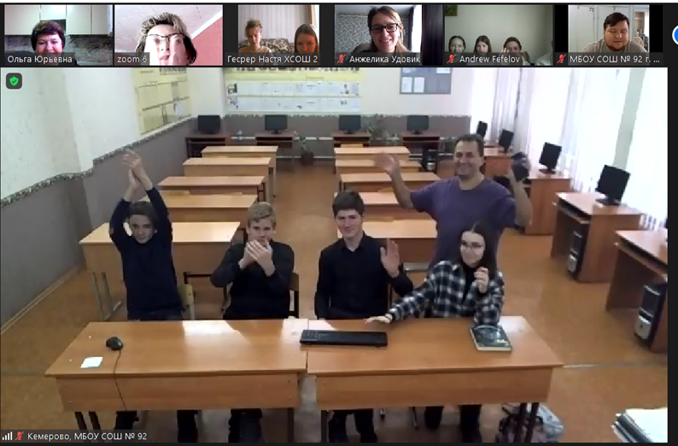
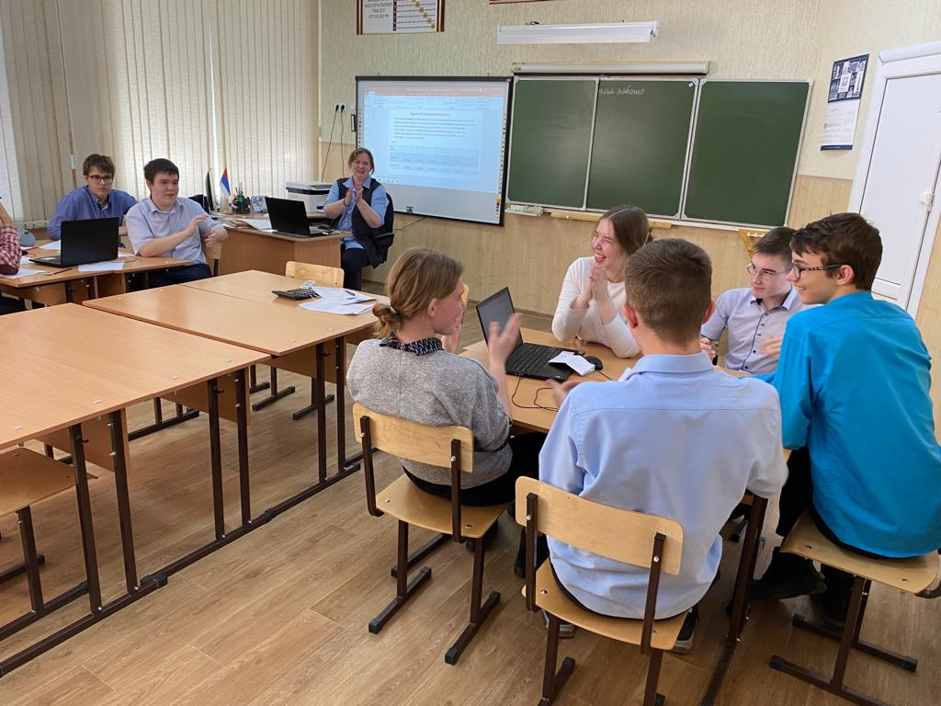
Образовательное событие – это такое мероприятие, в результате которого что-то происходит в ребенке, развивает его
Notes:
Образовательное событие (ОС) — это обучение в действии, один из форматов учебного взаимодействия со школьниками, позволяющее любой образовательной организации начать реализацию деятельностного подхода в условиях сложившегося (знаниевого) школьного образования.
Зачастую в педагогической практике происходит путаница ОС и мероприятия. Разберёмся подробнее в этих понятиях.

Slide 4
Подготовка образовательного события
Отбор задач: Институт Стратегии Развития Образования РАО http://skiv.instrao.ru/bank-zadaniy/matematicheskaya-gramotnost/
распределение обязанностей между организаторами и ведущими;
составление презентации;
определение команды экспертов, наблюдателей;
проведение технических проб по подключению на платформу команд, наблюдателей, экспертов (или распечатывание раздаточного материала)

Slide 5
Этапы проведения образовательного события
Этап постановки задач;
Этап погружения;
Этап интерпретации полученных знаний;
Этап подведения итогов образовательного события (устный обмен мнениями, выделение наиболее простых и сложных задач, объявление победителей, озвучивание пожеланий на будущее).

Slide 6
Такая организация работы мотивирует ребят к изучению математики, демонстрирует роль математики при решении жизненных ситуаций, формирует функциональную математическую грамотность.

Slide 7
Контакты
Фефелова Ольга Юрьевна, учитель МБОУ СОШ № 12 г. Новоалтайска
fefeolya@mail.ru
Рубцова Татьяна Геннадьевна, МБОУ Калманская СОШ им. Г. А. Ударцева
rubtan64@gmail.com

